Slide 1
CHÀO MỪNG CÁC EM ĐẾN VỚI BUỔI HỌC NGÀY HÔM NAY!
Giáo viên: Đinh Thị Hương
Lớp: 3D

Slide 2
TUẦN 3
1
2
CHỦ ĐỀ 1. EM VÀ TRƯỜNG TIỂU HỌC THÂN YÊU
3
4
5
6

Slide 3
Nội dung bài học
1
2
3
Tìm hiểu cách trang trí lớp học
Dặn dò
4
Lập kế hoạch trang trí lớp học
5
6

Slide 4
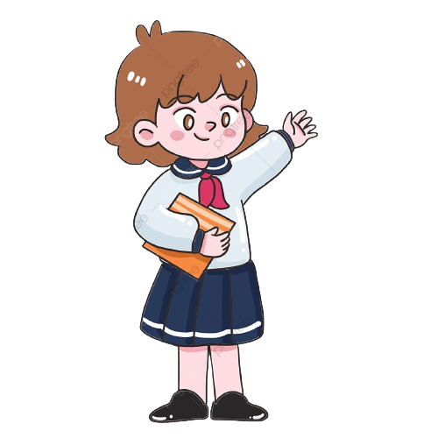
01
Tìm hiểu cách trang trí lớp học
1
2
3
4
5
6

Slide 5
Hoạt động 1: Tìm hiểu cách trang trí lớp học
Nhiệm vụ 1
Hướng dẫn:
Các em làm việc theo nhóm đã được phân công.
Thảo luận và xử lí nhiệm vụ 1, hoạt động 6 trong SGK trang 11.

Slide 6
Hoạt động 1: Tìm hiểu cách trang trí lớp học
Gợi ý:
Các em trao đổi với bạn về không gian của lớp học dựa vào các gợi ý sau:
+ Em ngồi ở bàn nào?
+ Phía trước, phía sau và bên cạnh chỗ em ngồi có những ai?
+ Xung quanh lớp học của em được trang trí như thế nào?

Slide 7
ĐỀ XUẤT Ý TƯỞNG
Mỗi nhóm sẽ đề xuất các ý tưởng để trang trí lớp học theo mẫu phiếu sau:

Slide 8
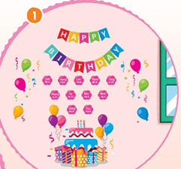
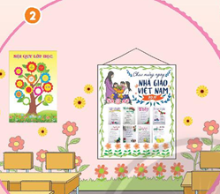
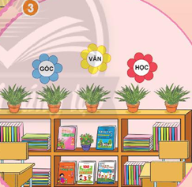
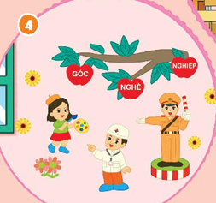
Nhiệm vụ 2
Hướng dẫn:
Các em làm việc theo nhóm đôi.
Thảo luận và đưa ra mô tả cách trang trí các góc trong lớp học ở 4 tranh từ đó nhận xét sự khác nhau về cách trang trí.

Slide 9
Tranh 1:
Góc của sinh nhật, nơi lưu ngày sinh của các bạn và những lời chúc.
Tranh 2:
Cuối lớp, trang trí báo tường

Slide 10
Tranh 3:
Góc văn học, nơi để sách, truyện của lớp, các đoạn văn, bài văn, bài thơ hay
Tranh 4:
Góc nghề nghiệp, nơi trưng bày sản phẩm thể hiện ước mơ

Slide 11
02
Lập kế hoạch trang trí lớp học
1
2
3
4
5
6

Slide 12
Hoạt động 2: Lập kế hoạch trang trí lớp học
1
2
Hướng dẫn:
Các em làm việc theo nhóm từ 4-6 bạn.
Lập kế hoạch trang trí lớp học theo ý tưởng nhất dã thống nhất ở các hoạt động trước.
3
4
5
6

Slide 13
Trình bày kế hoạch
1
2
Hướng dẫn:
Mỗi nhóm sẽ cử đại diện trình bày về kế hoạch của nhóm mình.
Các nhóm khác lắng nghe và bổ sung ý kiến cho nhóm bạn.
3
4
5
6

Slide 14
Hoạt động 2: Lập kế hoạch trang trí lớp học
1
2
Nhận xét:
Khi thực hiện kế hoạch trang trí góc sáng tạo, chúng ta cần phải vạch ra chi tiết về công việc cần làm, đồ dùng cần thiết, người phụ trách và thời gian hoàn thành để trang trí đúng thời gian, đẹp mắt và không bị lỗi.
3
4
5
6

Slide 15
03
Dặn dò
1
2
3
4
5
6

Slide 16
DẶN DÒ
1
2
Các em ôn tập lại nội dung của bài học ngày hôm nay.
3
4
Chuẩn bị cho tiết sinh hoạt lớp theo hướng dẫn của giáo viên.
5
6

Slide 17
Cảm ơn các em đã chú ý lắng nghe!
1
2
3
4
5
6

